Slide 1
Curso de Extensión BCRP 2025 Políticas Públicas
Mercado Laboral Peruano
Prof. Mario Huarancca

Slide 2
Contenido
Estructura del Mercado Laboral Peruano
Definiciones y estructuras
Fuentes de información
Cálculo de indicadores
Remuneración Minima Vital
Método de actualización
Efectos sobre inflación, salarios y empleo
Cálculo de indicadores
Informalidad
Definiciones
Estadísticas
Cálculo de indicadores
Brechas de Género
Estadísticas
Determinantes de la brecha
Cálculo de indicadores

Slide 3
Mercado Laboral Peruano

Slide 4
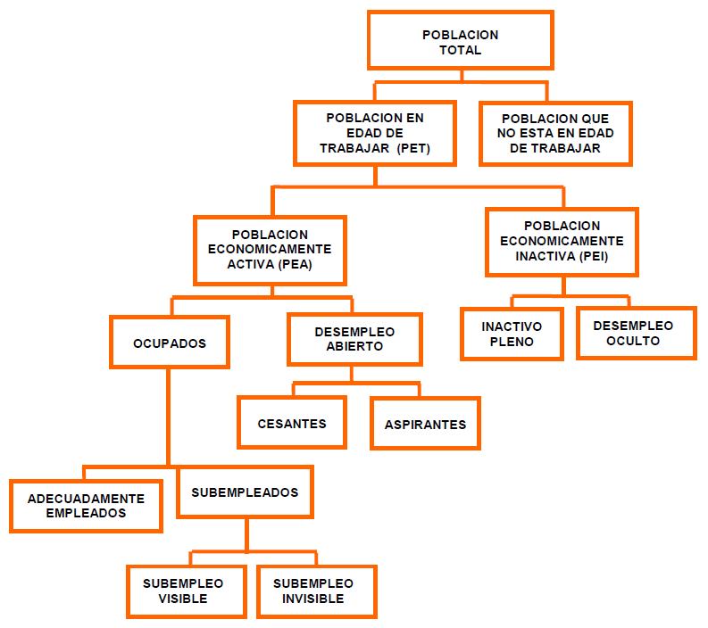
Estructura del Mercado Laboral Peruano
Perú: Estructura de la Población en Edad de Trabajar según condición de actividad, 2022
(Absoluto y porcentajes)
Fuente: MTPE – Informe Annual del Empleo 2022.

Slide 5
Estructura del Mercado Laboral Peruano
Perú: Estructura del mercado laboral, 2004 y 2023
(En porcentajes y miles de personas)
Productividad media del trabajo¹ según tamaño de empresa² y condición de formalidad
(Soles por trabajador)
 | 2004 | 2023
Sector público | 7,9 | 8,7
Sector privado | 35,0 | 42,0
De 2 a 10 trabajadores | 21,3 | 23,5
De 11 a 100 trabajadores | 7,9 | 9,1
De 101 a más trabajadores | 5,8 | 9,4
Independiente | 34,9 | 37,8
Trabajador familiar no remunerado | 18,6 | 9,4
Trabajador del hogar | 3,7 | 2,2
Total relativo | 100,0 | 100,0
PEA ocupada (Miles de personas) | 13 060 | 17 180
Fuente: INEI – ENAHO 2004 y EPEN 2023.
Fuente: INEI – V Censo Nacional Económico 2022.
1/ La productividad laboral se calcula como la división entre la suma total del valor agregado entre el total de trabajadores.
2/ El tamaño empresarial se define de acuerdo con las ventas anuales según la Ley 30056.
Nota: Los números en los recuadros indican el ratio entre la productividad laboral de una empresa formal e informal en cada segmento.

Slide 6
Principales indicadores
Tasa de actividad
Mide la participación de la PET en el mercado de trabajo. La tasa de actividad nos indica qué porcentaje de la PET contituye la oferta laboral (PEA/PET).
Tasa de desempleo
Nos indica qué proporciñon de la oferta laboral se encuentra desempleada (PEA desempleada / PEA).
Ratio empleo / población (Tasa de ocupación)
Mide el porcentaje de las personas de la PET que se encuentran trabajando (PEA ocupada / PET).
Tasa de empleo vulnerable
Mide el segmento de la PEA Ocupada que se encuentra laborando como trabajadores independientes o como Trabajadores Familiares No Remunerados.
Tasa de empleo vulnerable
Se consideran dos grupos de subempleo: por horas (visible) y por ingresos (invisible)

Slide 7
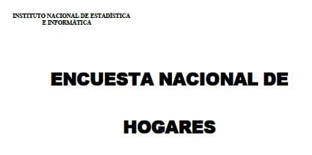

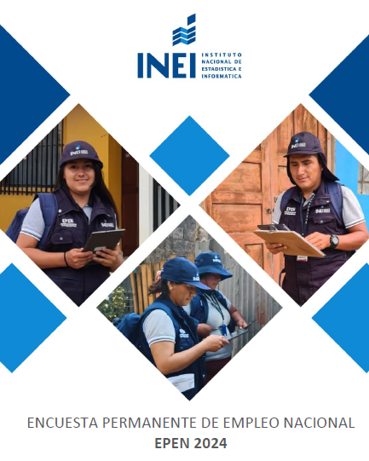
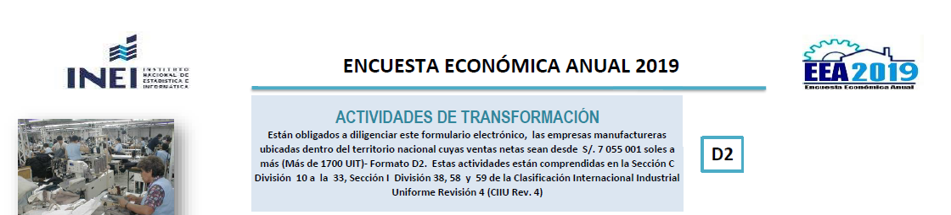
Fuentes de Información
Encuestas dirigidas a Hogares
Encuestas dirigidas a Empresas Formales

Slide 8
Vamos al STATA

Slide 9
Remuneración Mínima Vital

Slide 10
Evolución
Perú: Remuneración Minima Vital, 2007-2025
(Soles)
Fuente: BCRP.

Slide 11
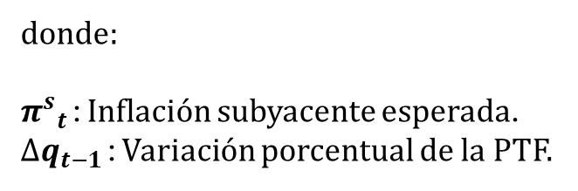

Metodología de actualización de la RMV
Formula de Ajuste de la RMV
donde:
${π^{s}}_{t }$: Inflación subyacente esperada.
${∆q}_{t−1 }$: Variación porcentual de la PTF.
$$∆{RMV}_{t}={π^{s}}_{t }+{∆q}_{t−1 }$$
Se cumple? Veamos un ejemplo:
Variables | Variación %
Δ PTF 2022 | -0,1
Δ PTF 2023 | -2,0
Inflación SAE Esperada 2024 | 2,7
Inflación SAE Esperada 2025 | 2,2
Ajustador | 3,3
Δ RMV | 6,1
RMV inicial (S/) | 1025
RMV estimado (S/) | 1087
Fuente: BCRP.

Slide 12
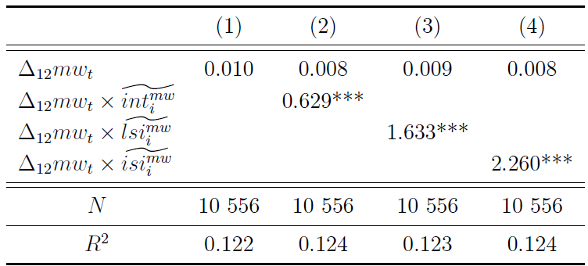
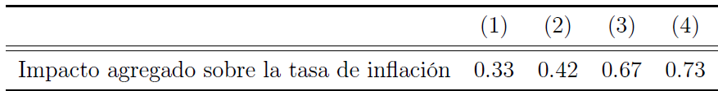
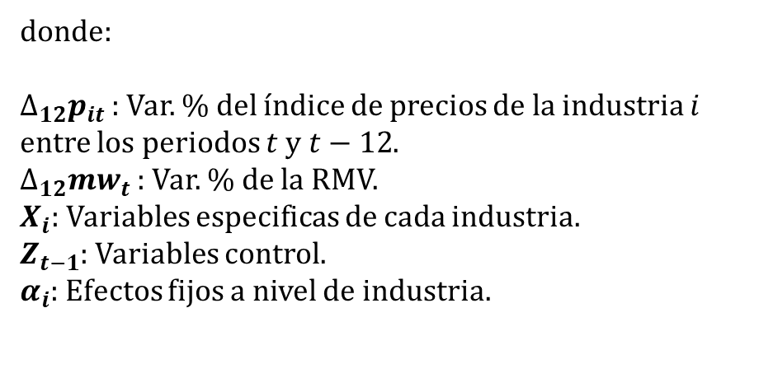
Efecto sobre la Inflación
Estrategía empírica
Resultados base
$$∆_{12}p_{it}=β∆_{12}{mw}_{t}+γ\left(X_{i}×∆_{12}{mw}_{t}\right)+δZ_{t−1}+α_{i}+ε_{it}$$
donde:
$∆_{12}p_{it}$: Var. % del índice de precios de la industria $i$ entre los periodos $t$ y $t−12$.
$∆_{12}{mw}_{t}$: Var. % de la RMV.
$X_{i}$: Variables especificas de cada industria.
$Z_{t−1}$: Variables control.
$α_{i}$: Efectos fijos a nivel de industria.
Impacto agregado sobre Inflación
Fuente: Castellares, Renzo & Ghurra, Omar & Toma, Hiroshi, 2022. "Efectos del Salario Mínimo en los Precios y en el Poder de Compra de los Hogares", 20224, BCRP.

Slide 13
Efecto sobre el ingreso laboral y empleo formal (1)
Formal: Ratio RMV – Salario Promedio y Trabajadores afectos a la RMV
Fuente: MTPE - Datos Abiertos – Planilla Mensual Electrónica (PLAME).

Slide 14
Efecto sobre el ingreso laboral y empleo formal (2)
Estrategía empírica:
$$y_{it}=α_{i}+δ_{t}+βT_{i}×{Post}_{t}+ε_{it}$$
Efectos sobre el ingreso laboral
Efectos sobre el empleo formal
Fuente: MTPE - Datos Abiertos – Planilla Mensual Electrónica (PLAME).

Slide 15
Vamos al STATA

Slide 16
Informalidad

Slide 17
Informalidad
Es uno de los principales problemas estructurales que enfrenta el país.
No solo se limita al plano laboral
Impide un mayor desarrollo económico.
No ha cambiado significativamente en los últimos años, a pesar del gran crecimiento económico .

Slide 18
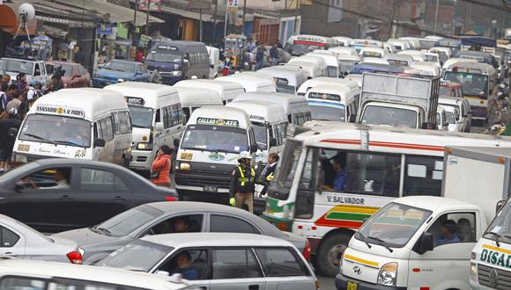
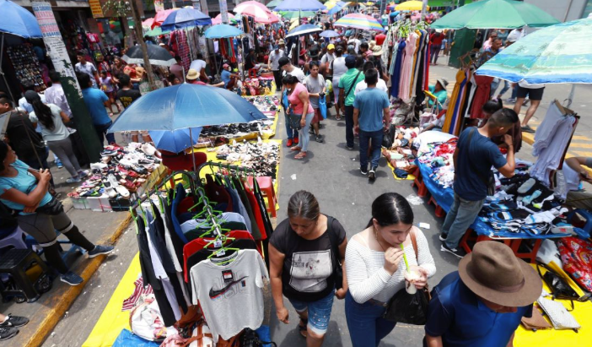
No solo se limita al plano laboral
Fuente: Google imágenes.

Slide 19
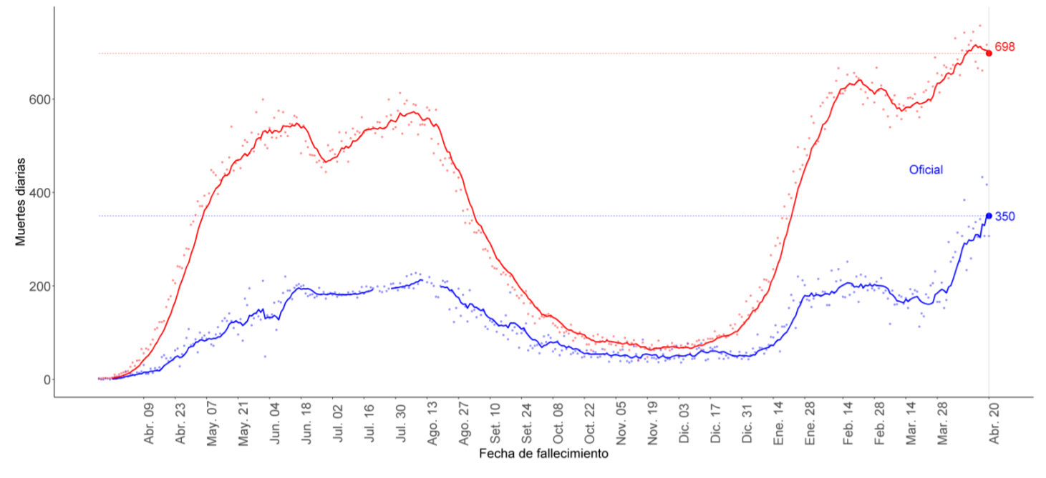
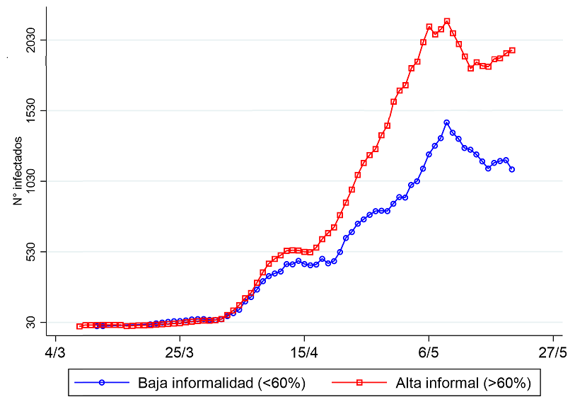
No solo se limita al plano laboral
Fuente: Omar Ghurra.
Fuente: Twitter.

Slide 20
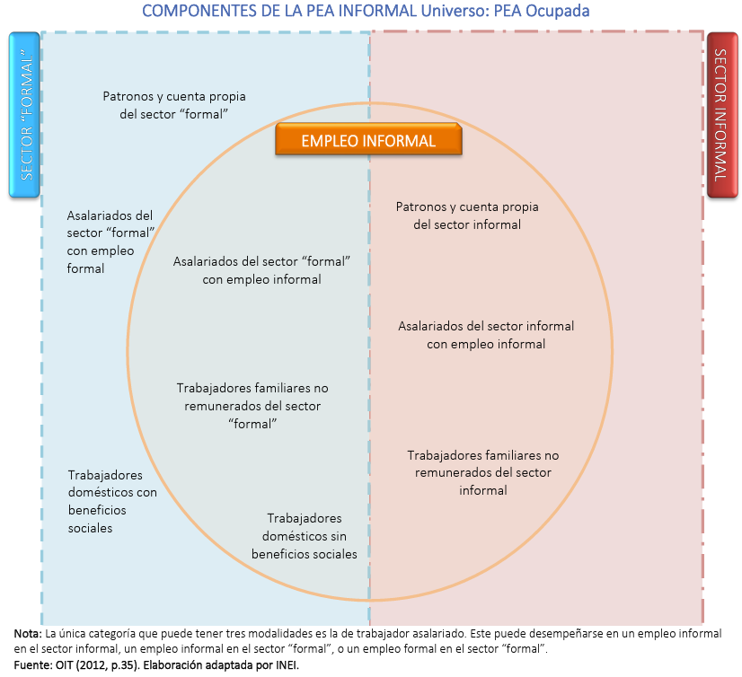
Medición de la informalidad en el Perú
Sector informal
Se refiere a las empresas de hogares (unidades productivas no constituidas en sociedad) que no están registradas en la administración tributaria (SUNAT). Para el caso de las unidades productivas del sector primario no constituidas en sociedad, se considera que todas pertenecen al sector informal.
Empleo informal
El empleo informal está referido al total de empleos que cumplen las siguientes condicones, según la categoría de ocupación del trabajador:
Los patronos y cuenta propia cuya unidad productiva pertenece al sector informal.
Los asalariados sin seguridad social financiada por su empleador.
Los trabajadores familaires no remunerados, independientemeente de la naturaleza formal o informal de la unidad productiva donde labora.
Fuente: INEI – Producción y empleo informal en el Perú, Cuenta Satélite de la Economía Informal 2022-2023.

Slide 21
Estadísticas (1)
La informalidad laboral no ha cambiado significativamente en los últimos 17 años.
Perú: Informalidad laboral, 2007-2023
(En porcentajes)
Fuente: INEI – Encuesta Nacional de Hogares (ENAHO), 2007-2023.

Slide 22
Estadísticas (2)
Perú: Informalidad laboral según departamentos, 2023
(En porcentajes)
Informalidad laboral según sector económico, 2023
(En porcentajes)
Fuente: INEI – Encuesta Nacional de Hogares (ENAHO), 2023.

Slide 23
Es un fenómeno complejo
La informalidad trae consigo tanto aspectos positivos como negativos:
(+)
Generación de empleo e ingresos
Flexibilidad
Innovación y emprendimiento
(-)
Bajos ingresos y condiciones laborales precarias
Menor recaudación fiscal
Competencia desleal
Barrera al crecimiento
Desigualdad y exclusión social
Inseguridad y violencia
Problemas ambientales y de salud pública
Desafíos en la formulación de políticas públicas
Menor institucionalidad y gobernanza

Slide 24
¿Qué explica la alta informalidad en el país?
Potenciales explicaciones:
Bajo capital humano y mala calidad de la educación
Débil vinculación entre la oferta y la demanda de trabajo
Baja productividad
Entorno social e institucional precario
Infraestructura insuficiente
Altos costos laborales y no laborales
Sistema tributario complejo
Regulación excesiva y poco eficaz
Fiscalización insuficiente

Slide 25
Vamos al STATA

Slide 26
Brechas de género

Slide 27
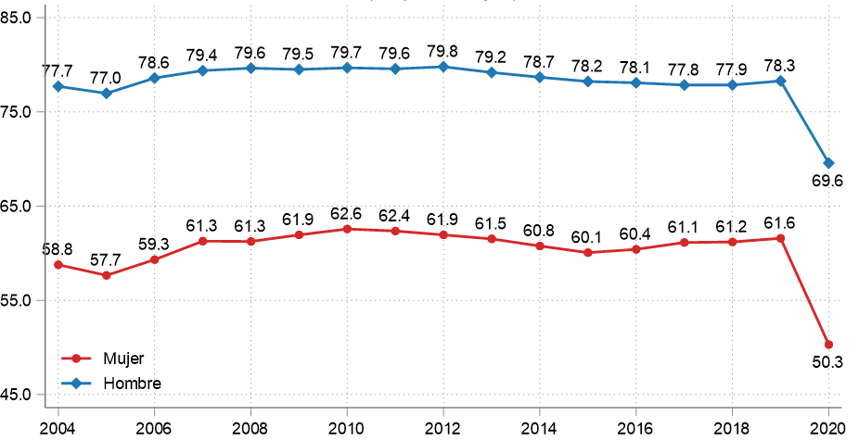
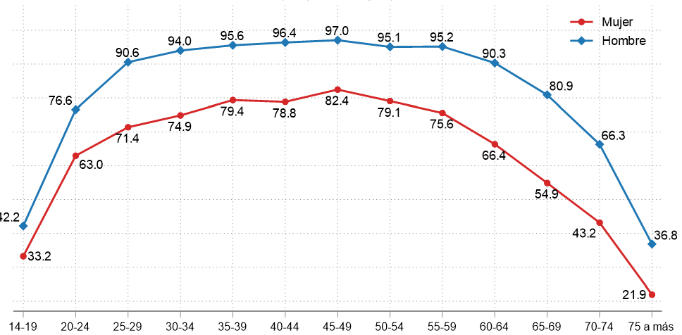
Estadísticas (1)
Las mujeres enfrentan desigualdades al ingreso del mercado laboral peruano
Tasa de ocupación según sexo, 2004-2020
(En porcentajes)
Tasa de ocupación según sexo y grupos de edad, 2019
(En porcentajes)
Fuente: Samantha Guillen & Mario Huarancca (Octubre 2024) - Navigating the Post-Pandemic Landscape: An Analysis of the Gender Wage Gap in Peru.

Slide 28
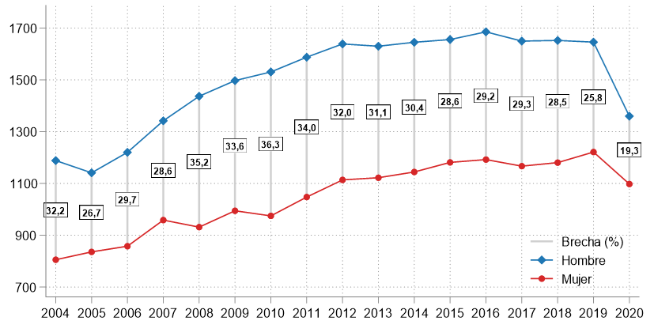
Estadísticas (2)
La brecha salarial de género, entendida como la diferencia entre los salarios percibidos por hombres y mujeres, es sistemáticamente positiva en Perú
Ingreso laboral promedio mensual y brecha salarial de la PEA ocupada según sexo, 2004-2020
(Soles 2020 y en porcentajes)
Fuente: Samantha Guillen & Mario Huarancca (Octubre 2024) - Navigating the Post-Pandemic Landscape: An Analysis of the Gender Wage Gap in Peru.

Slide 29
Estadísticas (3)
Ingreso laboral promedio mensual y brecha salarial de la PEA ocupada según sexo y características socio-demográficas
(En soles porcentajes)
Grupos de edad | 2004 |  |  | 2019 |  |  | 2020
 | Mujer | Hombre | Brecha Soles (%) | Mujer | Hombre | Brecha Soles (%) | Mujer | Hombre | Brecha Soles (%)
Rangos de edad
14 a 29 años | 432 | 530 | 98 (18,6) | 993 | 1253 | 259 (20,7) | 963 | 1128 | 165 (14,7)
30 a 44 años | 636 | 879 | 244 (27,7) | 1351 | 1794 | 443 (24,7) | 1154 | 1447 | 293 (20,2)
45 a 59 años | 553 | 1038 | 485 (46,7) | 1306 | 1885 | 580 (30,7) | 1257 | 1559 | 303 (19,4)
60 a más años | 231 | 515 | 284 (55,1) | 902 | 1319 | 416 (31,6) | 840 | 1139 | 299 (26,2)
Nivel educativo
Sin nivel | 246 | 339 | 93 (27,5) | 568 | 831 | 263 (31,6) | 499 | 704 | 205 (29,1)
Primaria | 366 | 484 | 119 (24,5) | 756 | 1076 | 320 (29,8) | 699 | 854 | 155 (18,1)
Secundaria | 509 | 752 | 243 (32,3) | 1018 | 1523 | 505 (33,2) | 913 | 1264 | 351 (27,8)
Superior no universitario | 767 | 1005 | 238 (23,7) | 1464 | 2028 | 564 (27,8) | 1391 | 1773 | 382 (21,6)
Superior universitario | 1345 | 2393 | 1048 (43,8) | 2790 | 3412 | 623 (18,2) | 2523 | 3189 | 665 (20,9)
Quintiles del ingreso
Q1 | 78 | 89 | 11 (12,3) | 200 | 230 | 30 (13,2) | 158 | 187 | 28 (15,3)
Q2 | 240 | 242 | 2 (0,8) | 628 | 644 | 16 (2,5) | 487 | 490 | 2 (0,5)
Q3 | 432 | 435 | 3 (0,6) | 1059 | 1075 | 17 (1,5) | 887 | 891 | 5 (0,5)
Q4 | 707 | 708 | 1 (0,2) | 1607 | 1624 | 17 (1,0) | 1395 | 1403 | 8 (0,6)
Q5 | 1599 | 2057 | 458 (22,3) | 3661 | 3688 | 27 (0,7) | 3251 | 3386 | 135 (4,0)
Hijos entre 0 y 5 años
Sin hijos | 541 | 772 | 230 (29,9) | 1229 | 1594 | 366 (22,9) | 1102 | 1322 | 220 (16,6)
Con hijos | 467 | 770 | 303 (39,3) | 1093 | 1685 | 592 (35,2) | 1072 | 1599 | 527 (32,9)
Hijos entre 6 y 15 años
Sin hijos | 552 | 761 | 208 (27,4) | 1269 | 1612 | 343 (21,3) | 1087 | 1301 | 215 (16,5)
Con hijos | 490 | 783 | 293 (37,4) | 1103 | 1621 | 519 (32,0) | 1128 | 1542 | 414 (26,9)
Fuente: Samantha Guillen & Mario Huarancca (Octubre 2024) - Navigating the Post-Pandemic Landscape: An Analysis of the Gender Wage Gap in Peru.

Slide 30
Factores que explican la brecha
Segregación ocupacional.
Penalización por maternidad.
Discriminación y estereotipos.
Sticky floors.
Glass Ceilings.
Fuente: Samantha Guillen & Mario Huarancca (Octubre 2024) - Navigating the Post-Pandemic Landscape: An Analysis of the Gender Wage Gap in Peru.

Slide 31
Vamos al STATA

